Slide 1


life2film.com
LIFE2FILM
Монтаж видео средствами
PYTHON (MOVIEPY) и FFMPEG
CEO - Салаватов Рустам

Slide 2
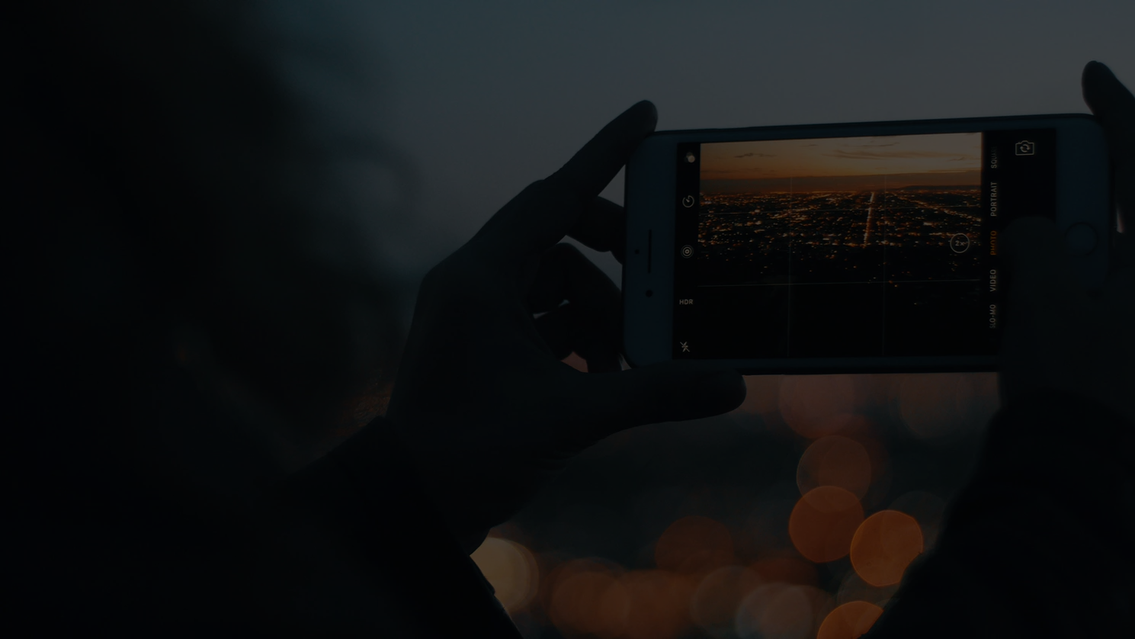
44,354,881,622,37
камер к 2022
Internet of Eyes (IoEYES)
гораздо больше чем IoT
(Согласно отчету компании LDV Capital)

Slide 3

ffmpeg.org

Slide 4

Что такое FFMPEG?
FFMPEG работа с видео в различных форматах
FFMPEG это open source video package доступный под Windows, Linux, OS
Очень мощная консольная утилита :
ffmpeg [input options] -i “input_name” [output options] “output_file_name”

Slide 5
Video Settings
-r: позволяет контролировать fps. Указывать можно в кадрах, например -r 24, это значит 24 кадра в секунду.
-vcodec or -c:v : установить видео кодек. X264, avi....
Например: -vcodec x264
-acodec or -c:a : аудиокодеки. Например: -acodec, libfaac (-an убрать аудио)
-video_size: выходное разрешение в пикселях. -video_size 1920x1080
ffmpeg -i test.avi -c:v x264 -an -video_size 1920x1080 fin.mp4

Slide 6
Output
-y: согласие по умолчанию
-t 60, ограничение в секундах, например 60 секунд
q:v: ограничение по качество 1-31. 1 наивысшее качество, 31 низкое
Расшириние выходного файла тоже является командой какой контейнер использовать, например output.mp4 ставит кодек x264 (h264)

Slide 7
Фильтры, маски, слои
И еще сотни фильтров… давайте посмотрим

Slide 8
Поиск сцен
ffmpeg -i input.mp4 -vf 'select=gt(scene,0.3)' -vsync 0 -an scr%05d.png
'-x264-params keyint='+keyint+':min-keyint='+min_keyint+':scenecut='+scenecut+':rc-lookahead='+keyint
Мы можем разбить видео на сцены с помощью ffmpeg
Так например в яндексе и ВК делают поиск дубликатов, представляя сцены в виде хеша и делая далее полнотекстовый поиск по ним.

Slide 9

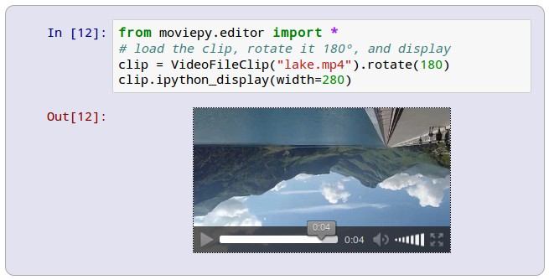
zulko.github.io/moviepy/

Slide 10
Мне нужен MoviePy?
У вас много видео и их нужно соединить вместе
Вы хотите автоматизировать видеообработку на бакенде (Django, Flask, etc.)
Вы хотите автоматизировать рутинные операции, такие как вставка титров, нарезка сцен, субтитры и тп.
Вы хотите создать собственные видеоэффекты которых нет в редакторах.
Вы хотите создать анимацию из картинок созданных в других python приложениях (Matplotlib, Mayavi, Gizeh, scikit-images…)

Slide 11
Где не нужен MoviePy
Вам нужна покадровая обработка и анализ (детекция лиц например). Это делать лучше с помощью imageio, OpenCV or DLIB
Вам нужна просто конвертация или объеденить серию картинок в один видеоролик. Лучше использовать ffmpeg. Он сделает быстрее и меньше сьест памяти.

Slide 12
Идеология
Простой и интуитивный. Основные операции в 1 линию. Простой и понятный синтаксис.
Расширяемый. Вы можете создавать собственные эффекты на Py
Portable. Построен поверх (Numpy and FFMPEG) и работает почти во всех linux и версиях Python.

Slide 13
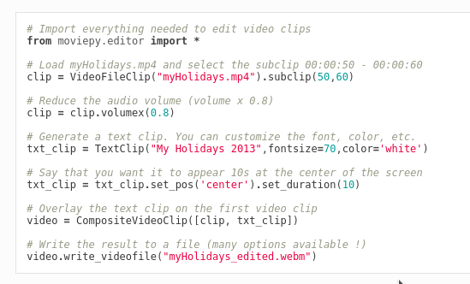
Вырежим фрагмент из видео, убавим звук, добавим заголовок по центру вначале, и запишем в веб-формате

Slide 14
Установка
pip install git+https://github.com/Zulko/moviepy/
Исправляем ошибку если есть
/etc/ImageMagick-6/policy.xml
закомментировать последнию строчку
```
<!-- <policy domain="path" rights="none" pattern="@*" /> -->
```

Slide 15
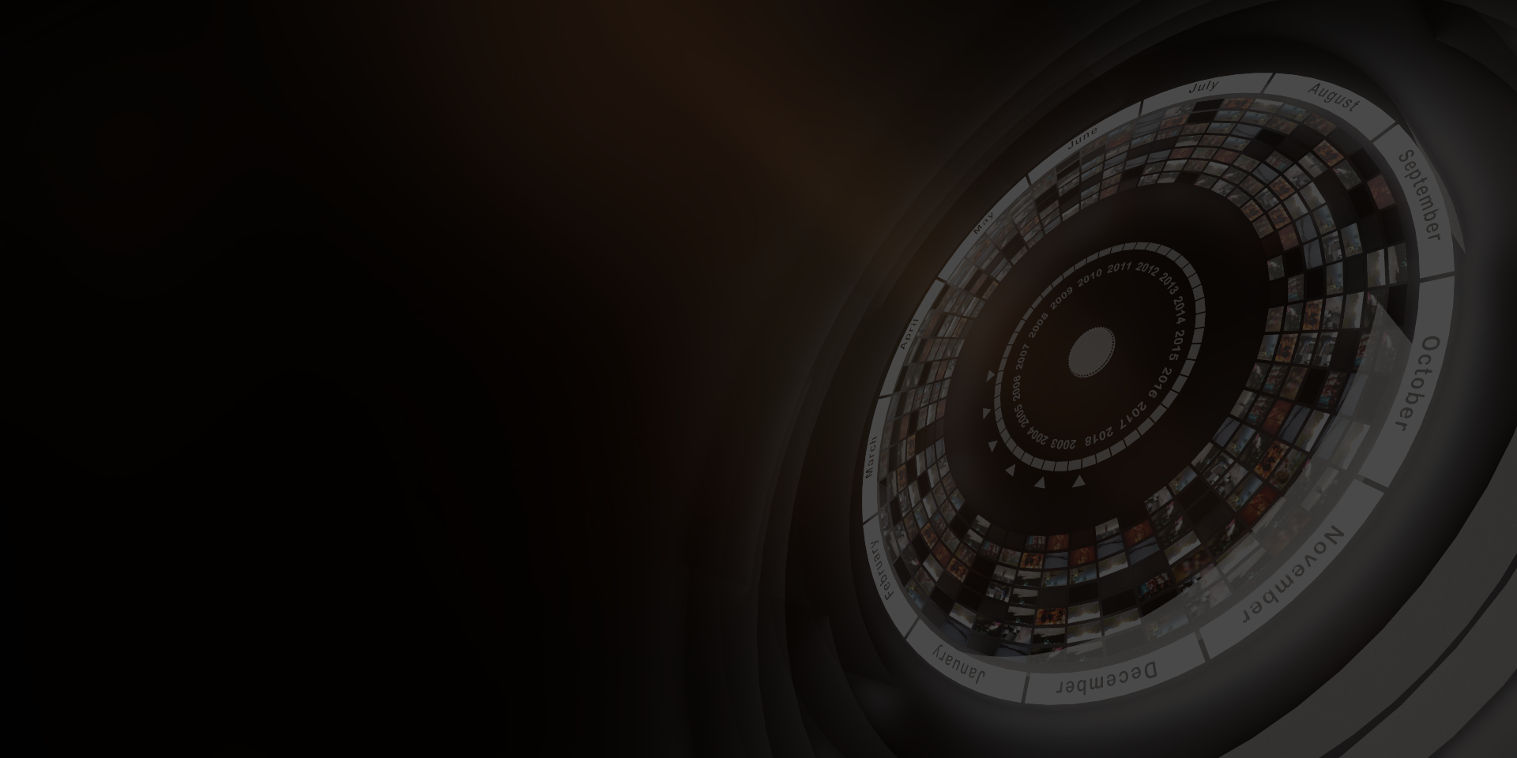
СПАСИБО ЗА ВНИМАНИЕ!
Рустам Салаватов
+7 (962) 52-38-149
info@life2film.com
telegram: @salavatov
www.life2film.com

Slide 16
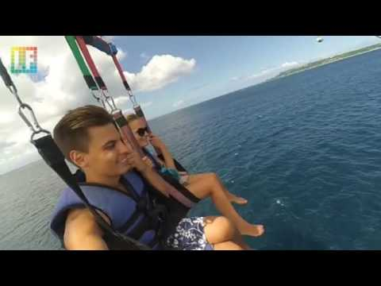
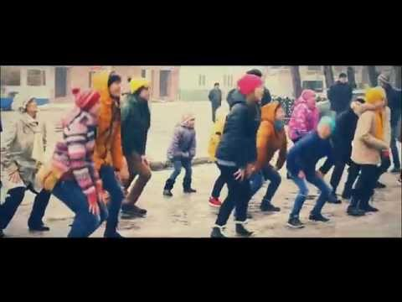
Примеры видео:

